Slide 1

ÁP XE-RÒ HẬU MÔN
Nhóm 7 trình bày:
Võ Bá Thông
Nguyễn Thị Hiếu Thuận
Trương Thanh Tú
GVHD: BS Nguyễn Vũ Tuấn Anh.

Slide 2

Nội dung
ĐẠI CƯƠNG
NGUYÊN NHÂN
PHÂN LOẠI
LÂM SÀNG
CẬN LÂM SÀNG
CHẨN ĐOÁN PHÂN BIỆT
CHẨN ĐOÁN NGUYÊN NHÂN
ĐIỀU TRỊ

Slide 3
Đại cương
Áp xe hậu môn và Rò hậu môn đều là hậu quả của việc nhiễm trùng và thể hiện trên lâm sàng dưới 2 dạng:
Áp xe hậu môn ở dạng cấp tính.
Rò hậu môn ở dạng mạn tính.

Slide 4
Nguyên nhân
Đặc hiệu (10%)
Nhiễm trùng do Lao , Hiv,Nấm,..
Ung thư
Chấn Thương
Chiếu xạ
Không Đặc hiệu (90%)
Do tình trạng tắc nghẽn các tuyến trong khe hậu môn.

Slide 5
Phân Loại
Phân loại áp xe hậu môn
Áp xe khoang quanh hậu môn
Áp xe khoang dưới niêm mạc
Áp xe khoang gian cơ thắt
Áp xe khoang ngồi hậu môn
Áp xe trên cơ nâng
Notes:
Áp xe khoang dưới niêm mạc: Áp xe nằm giữa niêm mạc của phần trên ống hậu môn và cơ thắt trong, giới hạn dưới là đường lược.
Áp xe khoang quanh hậu môn: Ổ mủ nằm hai bên quanh ống hậu môn, giới hạn phía dưới là da quanh hậu môn, giới hạn trên là vách ngang.
Áp xe khoang ngồi hậu môn hay còn gọi là áp xe khoang ngồi trực tràng: Áp xe xuyên qua cơ thắt ngoài hậu môn vào khoang ngồi hậu môn (hình 3) và biểu hiện dưới dạng khối lan tỏa, mềm, phập phều và ấn đau cạnh hậu môn.
Áp xe gian cơ thắt: Áp xe gian cơ thắt nằm trong rãnh giữa cơ thắt trong và ngoài hậu môn. Do đó, áp xe gian cơ thắt thường không gây ra thay đổi da quanh hậu môn nhưng có thể sờ thấy khi thăm khám trực tràng bằng ngón tay như một khối mềm ấn đau nhô ra trong lòng hậu môn trực tràng.
Áp xe khoang sau trực tràng: Ổ mủ nằm phía sau trực tràng, thành dưới là cơ mu – cụt, thành trên là phúc mạc, hai bên là mạc chậu
Áp xe trên cơ nâng: thành trên là cơ mu cụt , thành dưới là cơ mu trực tràng

Slide 6
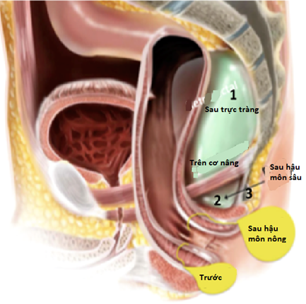
Phân Loại
Phân loại áp xe hậu môn
Áp xe khoang sau trực tràng
Áp xe khoang sau hậu môn sâu
Áp xe khoang sau hậu môn nông
Notes:
khoang sau hậu môn nông nằm dưới dây chằng hậu môn cụt, giới hạn dưới là da hậu môn nông no là 1 phần của khoang quanh hậu môn
Khoang sau hậu môn sâu giới hạn trên là cơ nâng, dưới là dây cằng hậu môn cụt
Áp xe khoang sau trực tràng : nằm phía sau trực tràng, giới hạn dưới là cơ mu cụt , trên là phúc mạc, 2 bên là mạc chậu

Slide 7
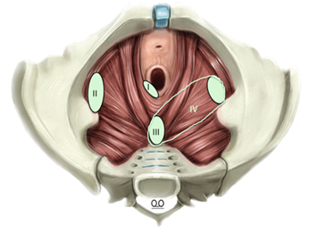
Phân Loại
Áp xe trên cơ nâng theo tác giả Ortega 2017
Loại I: ổ nhiễm khuẩn nguyên phát từ ổ nhiễm gian cơ thắt lan xuyên lên trên cơ nâng, có thể kèm hoặc không kèm lan xuống khoang ngồi – hậu môn cùng bên.
Loại II: ổ áp xe nguyên phát từ khoang ngồi – hậu môn lan lên trên xuyên cơ nâng cùng bên.
Loại III: Áp xe trên cơ nâng phía sau ngoài cơ thắt lan từ ổ áp xe nguyên phát là áp xe khoang sau hậu môn sâu.
Loại IV: Áp xe trên cơ nâng phía ngoài cơ thắt lan đồng thời từ cả hai khoang sau hậu môn sâu và khoang ngồi – hậu môn (một bên hoặc cả hai bên).

Slide 8
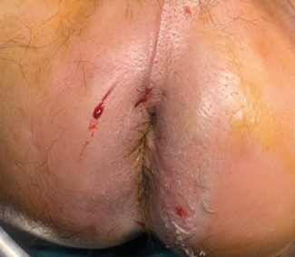
Phân Loại
Phân loại áp xe hậu môn
Áp xe hình móng ngựa: là áp xe ít nhất ở 2 khoang liên tục nhau theo mặt phẳng cắt ngang ống hậu môn, ngoài ra các ổ áp xe chiếm gần phân nửa chu vi hậu môn cũng được gọi là áp xe hình móng ngựa
Nguyên nhân : do ổ nhiễm khuẩn nguyên phát ở đường giữa nhưng vi không được dẫn lưu mủ ra ngoài nên mủ lan theo áp lực 2 bên

Slide 9
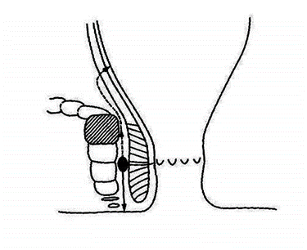
Phân Loại
Phân loại rò hậu môn theo park
Bảng phân loại này gồm 4 nhóm chính:
Gian hai cơ thắt
Xuyên cơ thắt
Trên cơ thắt
Ngoài cơ thắt
Rò hậu môn gian cơ thắt với các nhánh đường rò đi lên trên

Slide 10
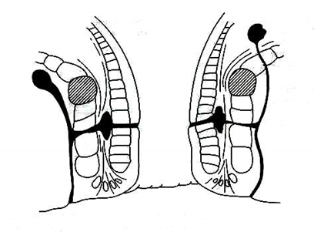
Phân Loại
Phân loại rò hậu môn theo park
Bảng phân loại này gồm 4 nhóm chính:
Gian hai cơ thắt
Xuyên cơ thắt
Trên cơ thắt
Ngoài cơ thắt
Rò hậu môn xuyên cơ thắt với nhánh dưới cơ nâng
Rò hậu môn xuyên cơ thắt với nhánh xuyên cơ nâng

Slide 11
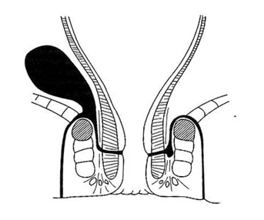
Phân Loại
Phân loại rò hậu môn theo park
Bảng phân loại này gồm 4 nhóm chính:
Gian hai cơ thắt
Xuyên cơ thắt
Trên cơ thắt
Ngoài cơ thắt
Rò hậu môn trên cơ thắt

Slide 12
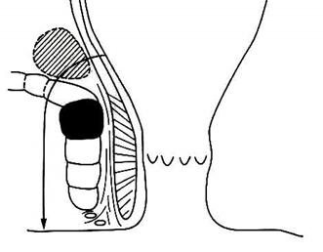
Phân Loại
Phân loại rò hậu môn theo park
Bảng phân loại này gồm 4 nhóm chính:
Gian hai cơ thắt
Xuyên cơ thắt
Trên cơ thắt
Ngoài cơ thắt
Rò hậu môn ngoài cơ thắt

Slide 13
Phân Loại
Phân loại rò hậu môn phức tạp
Theo phân loại của Hiệp hội phẫu thuật viên đại trực tràng Mỹ (ASCRS) năm 2005 thì rò hậu môn được gọi là “phức tạp” khi có một hay nhiều các yếu tố sau:
Đường rò đi xuyên qua > 30% cơ thắt ngoài hậu môn
RHM hình móng ngựa
RHM ở bán phần trước ở nữ
RHM có nhiều đường rò, tái phát
RHM do bệnh Crohn
Bệnh nhân có xạ trị trước đó
Bệnh nhân bị mất tự chủ đại tiện
Rò trực tràng – âm đạo, rò trực tràng – niệu đạo, rò miệng nối sau phẫu thuật đại trực tràng, rò do chấn thương và rò do bệnh ung thư.
Notes:
Rò hậu môn ở bán phần trước nữ phức tạp là do cơ thắt ngoài ở vùng đó của nữ ngắn hơn và không có cơ mu trực tràng -> cắt đg rò dễ dẫn đến tiêu ko tự chủ

Slide 14
Lâm sàng
Triệu chứng cơ năng
Áp xe hậu môn
Rò hậu môn
Đau là triệu chứng thường gặp nhất, đau liên tục.
Diễn tiến và thời gian bệnh => quan trọng
Khởi phát nhanh, trong một khoảng thời gian ngắn: nhiễm trùng quanh hậu môn.
Áp xe gian cơ thắt => đau tăng khi đại tiện
Thời gian kéo dài => các khoang lớn hơn: khoang ngồi HM hay nhiều khoang (các ổ AX trên cơ nâng).
Mót rặn và đau tăng khi đại tiện => áp xe trên cơ nâng
Triệu chứng khác: sốt, chảy mủ, khối sung, đỏ
Nhọt cạnh hậu môn
Áp xe HM đã phẫu thuật/ dẫn lưu => không lành
Chảy dịch/ mủ
Đau hậu môn
Ngứa
Nhọt cạnh hậu môn
Áp xe HM đã phẫu thuật/ dẫn lưu => không lành
Chảy dịch/ mủ
Đau hậu môn
Ngứa
NHỌT (lỗ rò ngoài)

Slide 15
Lâm sàng
Triệu chứng cơ năng
Thời gian và diễn tiến triệu chứng: quan trọng
Áp xe hậu môn
Rò hậu môn
Đến khám sớm
Sưng đỏ nóng và đau ở cạnh hậu môn
Đến khám trễ hơn
Đau ngắt quãng và chảy mủ ở lỗ rò lặp đi lặp lại
Đau tăng lên khi mủ không chảy ra và giảm đau khi mủ thoát ra

Slide 16
Lâm sàng
Triệu chứng cơ năng
Không phải trường hợp áp xe hậu môn nào cũng quan sát thấy được khối sưng nóng đỏ đau cạnh hậu môn.
=> Tứ chứng nhiễm khuẩn hậu môn trực tràng ẩn:
Không nhìn thấy áp xe cạnh hậu môn
Đau hậu môn trực tràng
Triệu chứng nhiễm khuẩn rõ
Tăng cảm giác da hậu môn nên không thể khám hậu môn bằng ngón tay
Gặp trong: áp xe khoang ngồi hậu môn, áp xe gian cơ thắt, áp xe trên cơ nâng, áp xe dưới niêm mạc.

Slide 17
Lâm sàng
Triệu chứng thực thể áp xe hậu môn
+ Khi thăm khám có thể sẽ không thăm khám bằng ngón tay được do bệnh nhân rất đau
+Nhìn xung quanh hậu môn tìm áp xe: xác định số lượng, vị trí (hướng mấy giờ, cách rìa hậu môn bao nhiêu cm), rỉ dịch/ mủ, sưng đỏ.
+Khám bằng 2 ngón tay: ngón cái bên ngoài, ngón trỏ trong hậu môn

Slide 18
Lâm sàng
Triệu chứng thực thể áp xe hậu môn
Dấu hiệu phập phều của áp xe là dấu chứng muộn
Dấu hiệu thực thể không rõ => áp xe ẩn trong sâu
Triệu chứng thực thể tùy theo vị trí khối áp xe: khám hậu môn trực tràng ghi nhận:
+Áp xe ụ ngồi: khám hậu môn ghi nhận một khối căng, có thể đổi màu da quanh hậu môn
+Áp xe trên cơ nâng: triệu chứng đau ở trực tràng, rối loạn đi cầu, khám thấy khối mềm trên cơ thắt.
+Áp xe dưới niêm mạc ở ống hậu môn: thăm trực tràng phát hiện một khối căng ở ống hậu môn, BN sẽ thấy giảm đau và dễ chịu khi có mủ chảy ra ở hậu môn

Slide 19
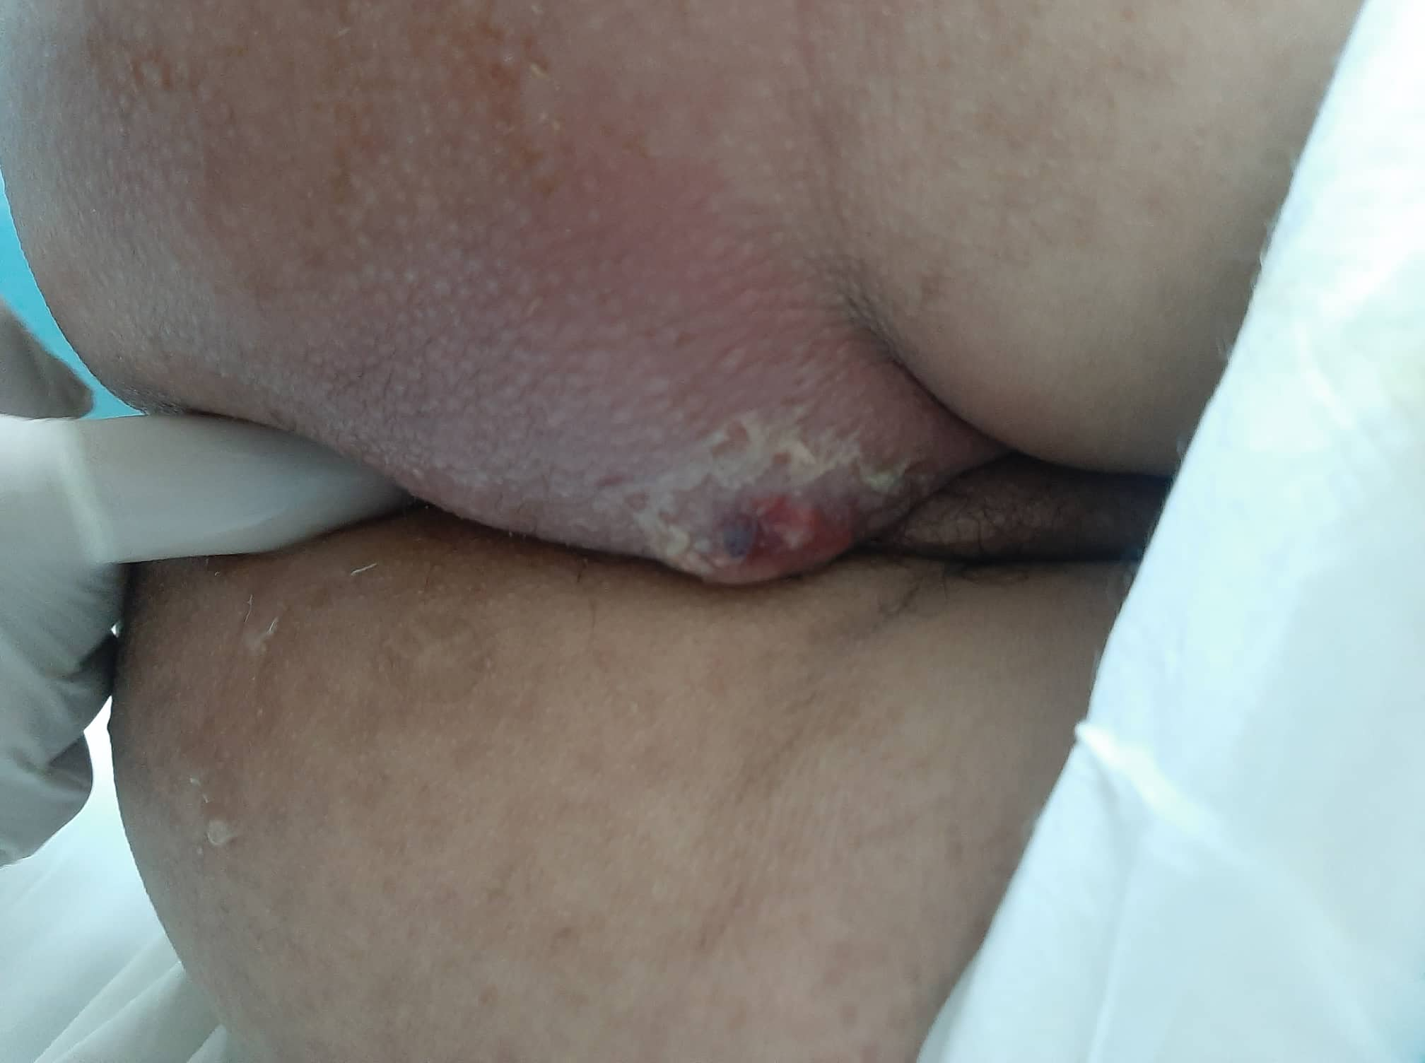
Lâm sàng
Triệu chứng thực thể áp xe hậu môn
Nhìn : Khối sưng đỏ 12h cạnh hậu môn, cách lỗ hậu môn khoảng 2cm, rỉ dịch vàng,
Xung quanh lỗ hậu môn không sẹo mổ cũ.
Sờ: khối căng, phập phều, sờ đau, nóng.

Slide 20
Lâm sàng
Triệu chứng thực thể rò hậu môn
Với rò hậu môn:
+Nhìn xung quanh hậu môn tìm lỗ rò ngoài: xác định số lượng, vị trí (hướng mấy giờ, cách rìa hậu môn bao nhiêu cm), rỉ dịch/ mủ,…
+Khám bằng 2 ngón tay: ngón cái bên ngoài, ngón trỏ trong hậu môn
=> Xác định vị trí thừng xơ (đi theo hướng nào, nhiều hướng=>có đường rò thứ phát), xác định lỗ rò trong: dựa trên cảm giác dọc theo đường rò đến điểm tận cùng.

Slide 21
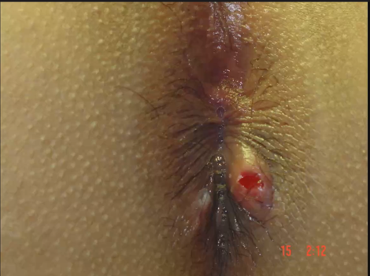
Lâm sàng
Triệu chứng thực thể rò hậu môn
Lỗ rò hậu môn vị trí hướng 5 giờ
Cách kìa hậu môn 1 cm

Slide 22
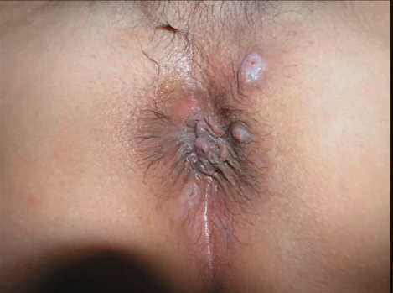
Lâm sàng
Triệu chứng thực thể rò hậu môn
Có 2 lỗ rò hậu môn
Hướng 2 giờ cách rìa 2cm
Hướng 3 giờ cách rìa 1 cm

Slide 23
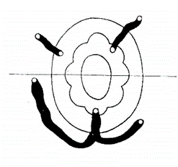
Lâm sàng
Triệu chứng thực thể rò hậu môn
Định luật Goodsall
Định luật Goodsall: Trong loại rò mà lỗ rò ngoài nằm ở nửa sau của đường thẳng ngang đi qua lỗ hậu môn thì có lỗ rò trong nằm ở giữa đường sau. Trong loại rò mà lỗ rò ngoài nằm ở nửa trước của đường trên, đường rò đi thẳng vào trong ống hậu môn theo đường hướng tâm.
Định luật giúp ta tìm được lỗ rò trong khi thấy được lỗ rò ngoài. Ngoại trừ các trường hợp sau có thể đúng theo goodsall hoặc không:
+lỗ rò ngoài cách rìa hậu môn trên 3cm
+có trên 1 lỗ rò
+đường rò kèm với các bệnh lý khác như: bệnh Crohn’s, bệnh lý ác tính
Minh họa định luật Goodsall

Slide 24
Cận Lâm Sàng
Chẩn đoán hình ảnh
Siêu âm qua lòng hậu môn
Cộng hưởng từ
XQ đường rò có cản quang

Slide 25
Cận Lâm Sàng>Chẩn đoán hình ảnh
Siêu Âm qua lòng hậu môn
Cần phương tiện ưu việt hơn=> Siêu âm qua lòng hậu môn
-Là phương tiện rẻ tiền nhất mà lại cho kết quả chính xác
-Là tiêu chuẩn vàng trong việc đánh giá toàn bộ cơ vòng và phát hiện các áp xe cạnh hậu môn và các đường rò hậu môn.

Slide 26
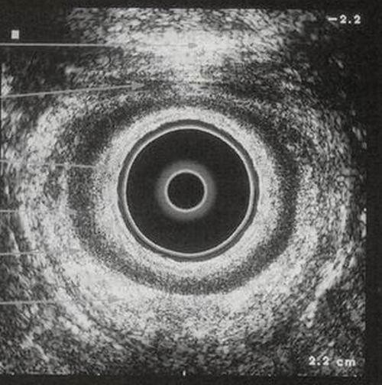
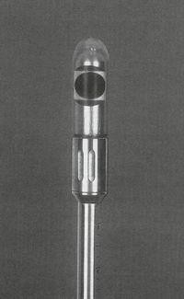
Cận Lâm Sàng>Chẩn đoán hình ảnh
Siêu Âm qua lòng hậu môn

Slide 27
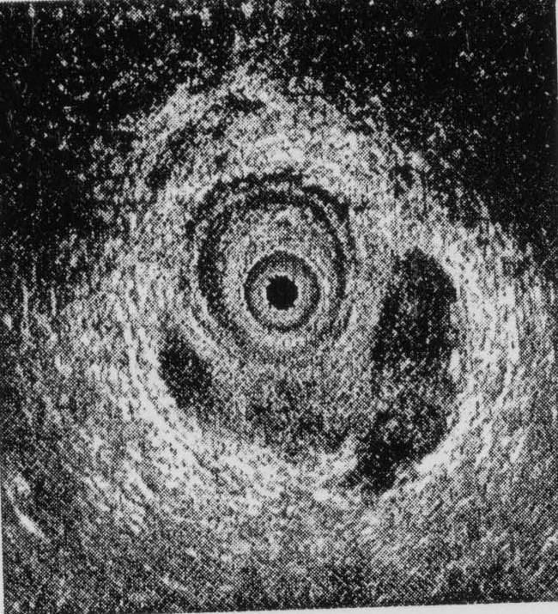
Cận Lâm Sàng>Chẩn đoán hình ảnh
Siêu Âm qua lòng hậu môn
Áp xe hình móng ngựa

Slide 28
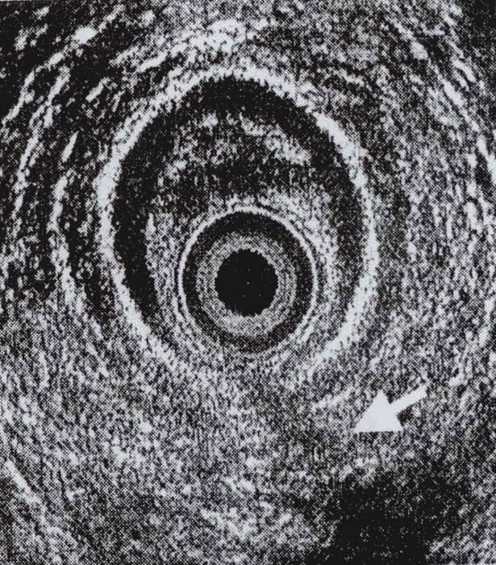
Cận Lâm Sàng>Chẩn đoán hình ảnh
Siêu Âm qua lòng hậu môn
Mũi tên trắng : vị trí đường rò

Slide 29
Cận Lâm Sàng>Chẩn đoán hình ảnh
Cộng hưởng từ
-Với áp xe hậu môn, chỉ định CHT bụng chậu khi :
+Tứ chứng nhiễm khuẩn hậu môn trực tràng ẩn
+Áp xe hậu môn trên cơ nâng
+Áp xe hình móng ngựa
+Áp xe khoang ngồi hậu môn
-Với rò hậu môn: CHT đường rò khi :
+ Rò hậu môn phức tạp

Slide 30
Cận Lâm Sàng>Chẩn đoán hình ảnh
Cộng hưởng từ
Ưu điểm:
Không cần đưa dụng cụ vào trong lòng hậu môn
Xác định mối tương quan về giải phẫu của đường rò với khối cơ thắt.
Xác định được những điều mà siêu âm lòng hậu môn có thể không nhìn thấy được:
Thương tổn nhiễm khuẩn ở xa
Các nhánh rò phụ
Góp phần đạt được mục tiêu điều trị:
+Tránh tái phát
+Bảo tồn được cơ thắt

Slide 31
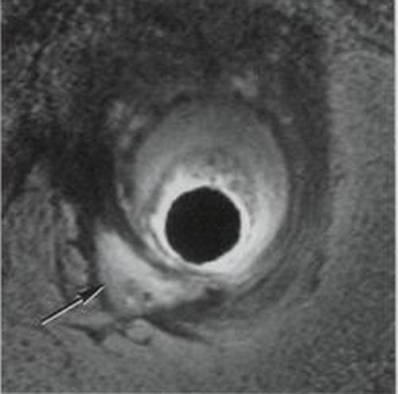
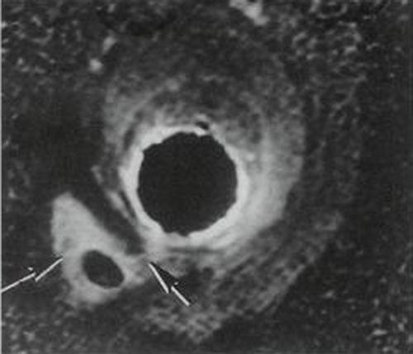
Cận Lâm Sàng>Chẩn đoán hình ảnh
Cộng hưởng từ
Áp xe cạnh hậu môn

Slide 32
Cận Lâm Sàng>Chẩn đoán hình ảnh
X-quang đường rò có cản quang
Thuốc cản quang tan trong nước bơm vào đường rò qua lỗ rò ngoài bằng một ống feeding tube nhỏ hoặc kim luồn
Chụp ảnh trên ít nhất hai bình diện thẳng và nghiêng.
Hạn chế:
Lan rộng ổ nhiễm trùng
Chỉ hai bình diện => Chụp cắt lớp điện toán (CT scan) để khảo sát đường rò
Xác định chính xác 25% các đường rò, xác định đúng 24% lỗ rò trong so với lúc phẫu thuật, dương tính giả 12% trường hợp lỗ rò đổ cao vào trực tràng
=> Khả năng chẩn đoán thấp
=>Dùng khi không có phương tiện khác

Slide 33
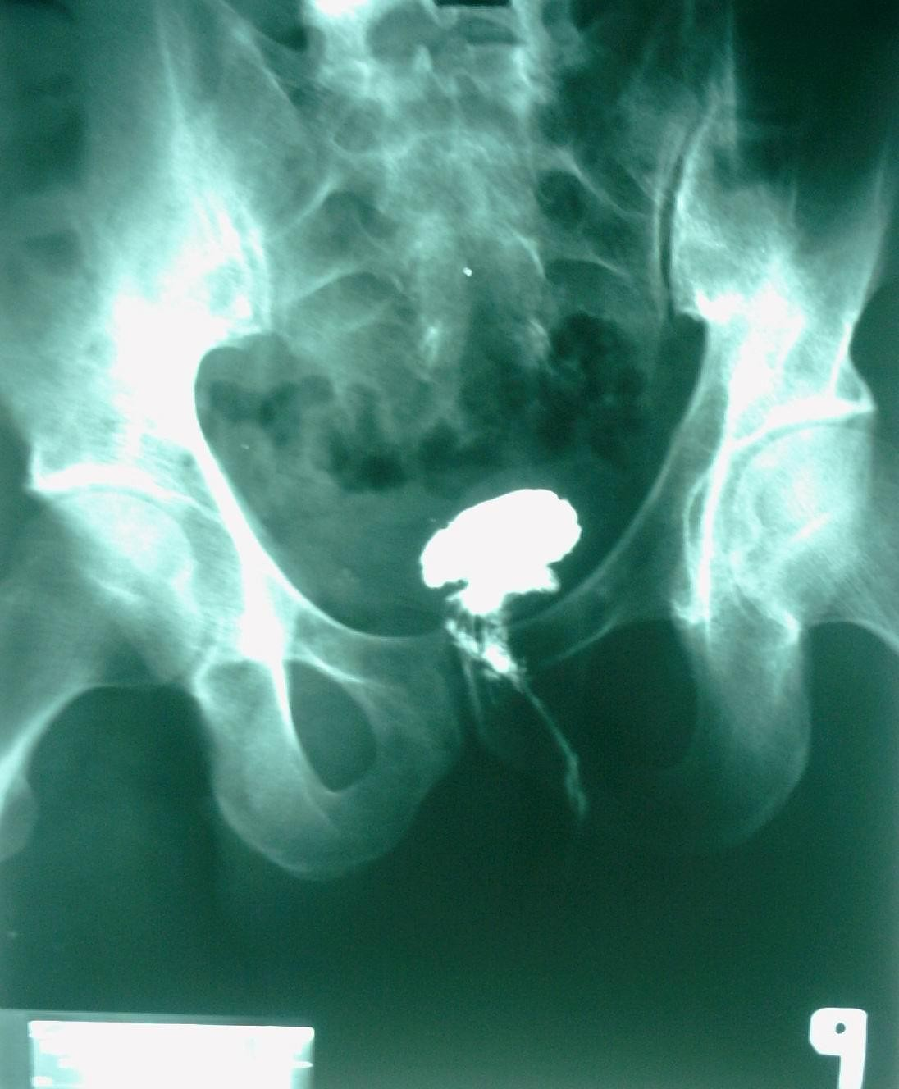
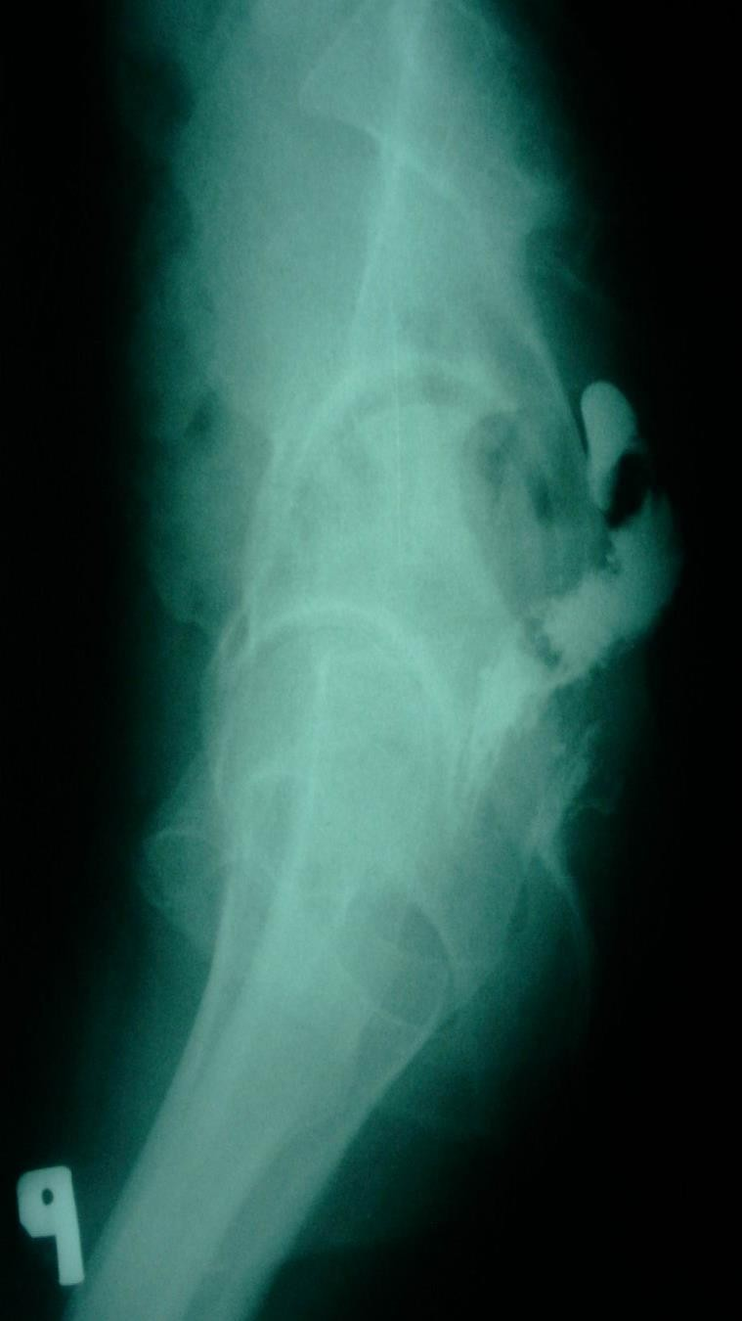
Cận Lâm Sàng>Chẩn đoán hình ảnh
X-quang đường rò có cản quang

Slide 34
Một số chuẩn đoán phân biệt
Nứt hậu môn
Trĩ ngoại huyết khối
Trĩ nội sa nghẹt
Áp xe mông
Áp xe tuyến bartholin
Viêm mô tế bào da vùng mông
Bệnh tổ lông

Slide 35
Điều Trị
Nguyên tắc điều trị
Áp xe HM
Đường rạch gần rìa hậu môn Nhét gạc vết thương chỉ thời gian đầu PT cắt mở đường rò đồng thời Kháng sinh điều trị Cấy vết thương
Rò HM
Bảo vệ an toàn cơ thắt và chức năng đại tiện có tự chủ Cắt bỏ được đường rò Loại bỏ được nhiễm trùng Giảm thiểu tối đa tái phát

Slide 36
Điều Trị
Nguyên tắc điều trị áp xe hậu môn
Đường rạch càng gần rìa hậu môn càng tốt để giảm thiểu chiều dài đường rò hậu môn.
Nhét gạc sau rạch dẫn lưu (+/-)
Áp xe hậu môn đi kèm rò hậu môn (+/-)
Kháng sinh: Thực hiện kháng sinh điều trị
Kháng sinh thường dùng là Amoxicillin- clavulanate 4-5 ngày. Hoặc kết hợp ciprofloxacin và metronidazole.
Notes:
Antibiotic use in prevention of anal fistulas following incision and drainage of anorectal abscesses: A systematic review and meta-analysis. Mocanu V, Dang JT, Ladak F, Tian C, Wang H, Birch DW, Karmali S Am J Surg. 2019;217(5):910. Epub 2019 Jan 31.
The best evidence in support of routine empiric antibiotics after drainage comes from a systematic review and meta-analysis of two randomized trials and one retrospective study, which showed that fistula rate in patients receiving antibiotics was lower than that in those who did not receive antibiotics (16 versus 24 percent; OR 0.64, 95% CI 0.43-0.96)
Bằng chứng tốt nhất ủng hộ cho việc dung kháng sinh theo kinh nghiệm sau khi rạch dẫn lưu đến từ hệ thống ngiên cứu và đa phân tích của 2 nghiên cứu và một ngiên cứu hồi cứu chỉ ra rằng tỷ lệ rò ở bệnh nhân có sử dụng kháng sinh thấp hơn so với bệnh nhân không sử dụng kháng sinh. ( 16% so với 24%, OR 0,64, 95%CL 0,43-0,96)

Slide 37
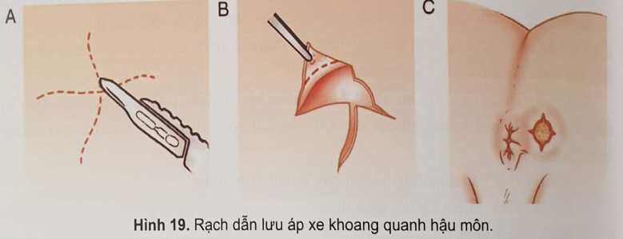
Điều Trị
Tiếp cận phẫu thuật theo vị trí áp xe
1. Áp xe quanh hậu môn.
Sau khi tiêm thấm vào da trên ổ áp xe bằng thuốc gây tê tại chổ. Một vết mổ hình chữ thập được thực hiện càng gần rìa.

Slide 38
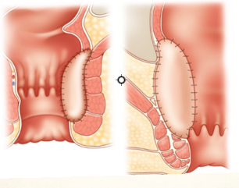
Tiếp cận phẫu thuật theo vị trí áp xe
2. Áp xe quanh trực tràng.
Áp xe khoang ngồi hậu môn nên được dẫn lưu qua vết rạch da.
Áp xe khoang gian cơ thắt dẫn lưu vào lòng hậu môn trực tràng .
Rạch dẫn lưu áp xe khoang gian cơ thắt vào long hậu môn trực tràng
Notes:
Rạch dẫn lưu khoang gian cơ thắt vào trong long hậu môn

Slide 39
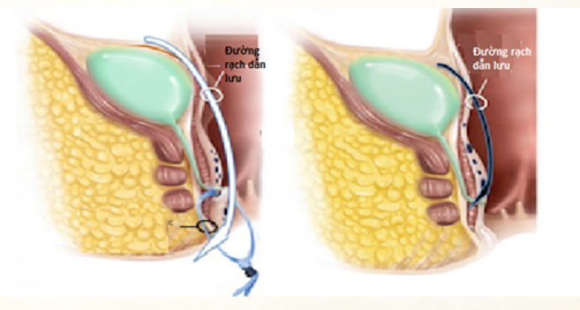
Tiếp cận phẫu thuật theo vị trí áp xe
3. Áp xe trên cơ nâng.
Áp xe trên cơ nâng loại I.
Áp xe trên cơ nâng loại I, được
Dẫn lưu vào trong trực tràng.
Nếu phát hiện lỗ rò trong có thể cắt mở đường rò hay dẫn lưu bằng seton.

Slide 40
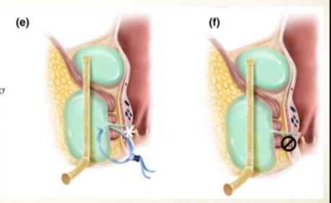
Tiếp cận phẫu thuật theo vị trí áp xe
3. Áp xe trên cơ nâng.
Áp xe trên cơ nâng loại II.
Áp xe trên cơ nâng loại II, được dẫn lưu ra da, trong trường hợp phát
Hiện lỗ rò trong có thể đặt seton dẫn lưu

Slide 41
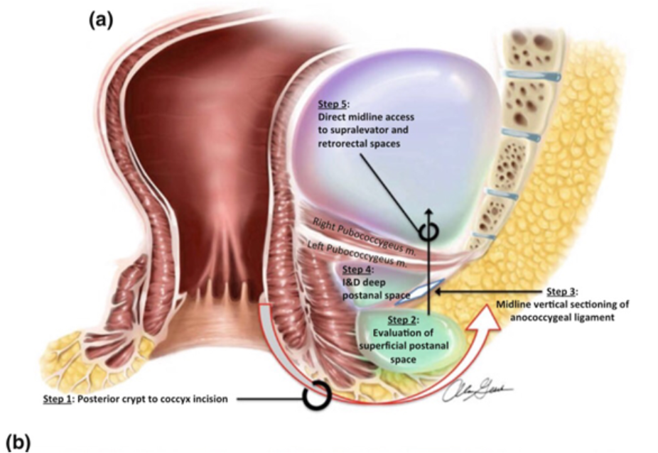
Tiếp cận phẫu thuật theo vị trí áp xe
3. Áp xe trên cơ nâng.
Áp xe trên cơ nâng loại III.
Xử trí như AX sau HM sâu
Mổ đường giữa sau thám sát khoang sau HM nông
Xẻ dây chằng HM cụt thám sát khoang sau HM sâu

Slide 42
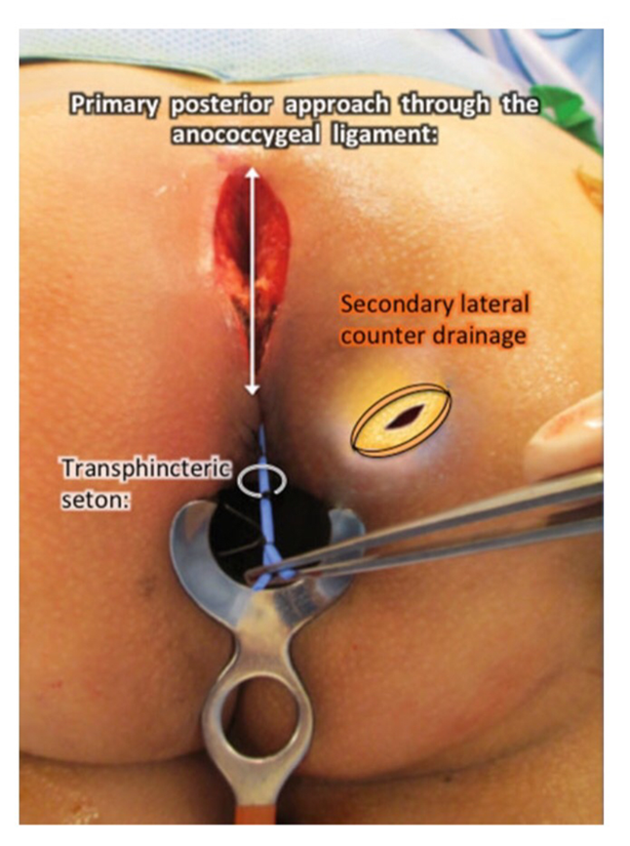
Tiếp cận phẫu thuật theo vị trí áp xe
3. Áp xe trên cơ nâng.
Áp xe trên cơ nâng loại IV.
Điều trị trực tiếp áp xe khoang sau HM sâu
Dẫn lưu khoang ngồi HM

Slide 43
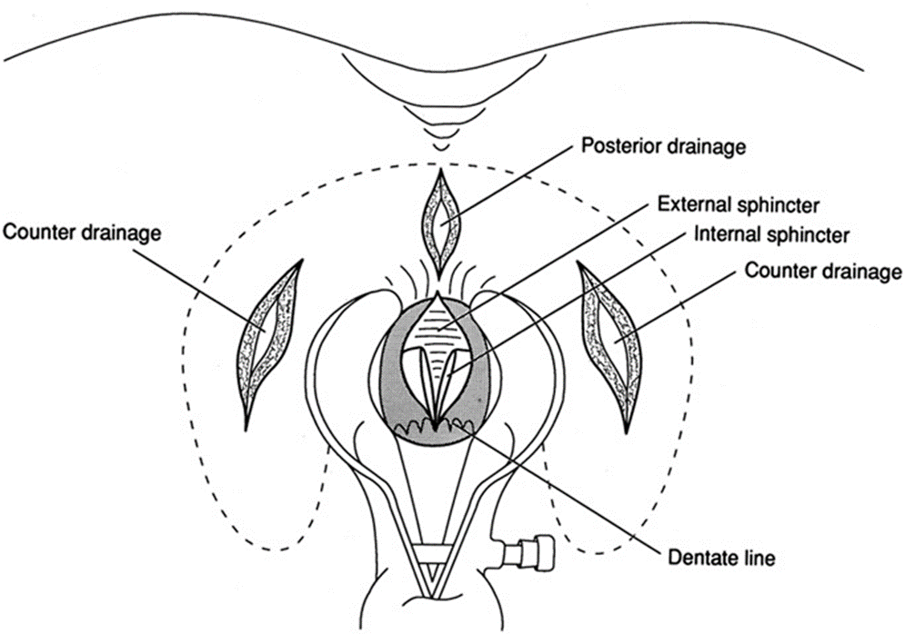
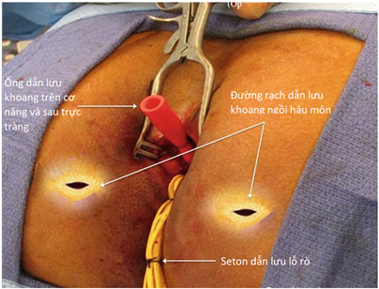
Tiếp cận phẫu thuật theo vị trí áp xe
4. Áp xe móng ngựa.
Hầu hết áp xe móng ngựa bắt nguồn từ khoang hậu môn sâu lan qua khoang ngồi hậu môn một hay hai bên. Do đó điều cơ bản để điều trị áp xe móng ngựa là dẫn lưu đầy đủ khoang sau hậu môn sâu.
Phẫu thuật Hanley kết hợp dẫn lưu khoang ngồi hậu môn, khoang sau hậu môn sâu, khoang sau trực tràng và đặt seton dẫn lưu

Slide 44
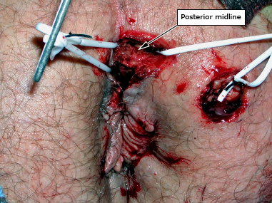
Tiếp cận phẫu thuật theo vị trí áp xe
4. Áp xe móng ngựa.
Phẫu thuật Hanley.

Slide 45
Điều trị rò hậu môn.
Một số phương pháp điều trị rò hậu môn. + Mở đường rò. + Cắt đường rò. + Cột dây thun. + Chuyển vạt niêm mạc trực tràng. + Cắt đường rò gian cơ thắt.
Notes:
https://www.uptodate.com/contents/operative-management-of-anorectal-fistulas?search=anal%20fistula%20treatment&source=search_result&selectedTitle=2~65&usage_type=default&display_rank=2#H22288745

Slide 46
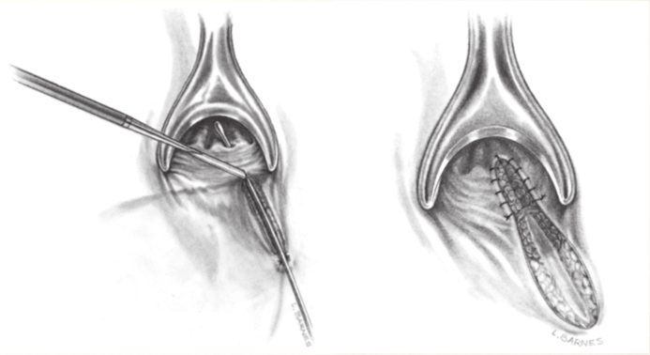
Điều trị rò hậu môn.
Mở đường rò.
Phương pháp áp dụng tốt cho loại rò gian cơ thắt và xuyên cơ thắt thấp.
Đường rò trên xuyên cơ thắt cao, đường rò phía trước ở phái nữ thì áp dụng.
Notes:
https://www.youtube.com/watch?v=it31fYXTNi8

Slide 47
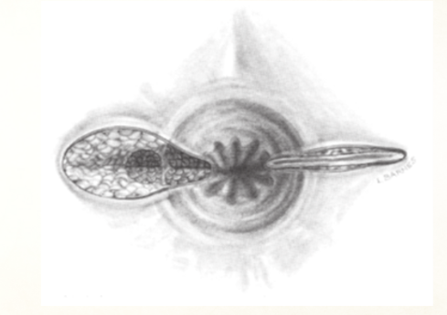
Điều trị rò hậu môn.
Cắt đường rò.
Là kỹ thuật mổ lấp trọn mô xơ đường rò.

Slide 48
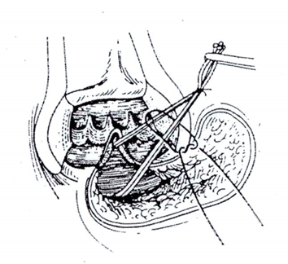
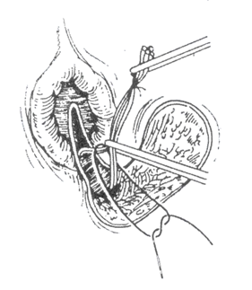
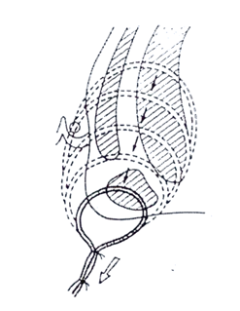
Điều trị rò hậu môn.
Cột dây thun
Việc cột dây thun có 3 tác dụng.
Bảo vệ sự toàn vẹn cơ vòng ngoài.
Dẫn lưu ổ nhiễm trùng và làm thay đổi tình trạng NT cấp tính
Như là phương pháp mở rộng đường rò nhưng giảm bớt hậu quả của việc cắt tổng số cơ trong một phẫu thuật.
Notes:
https://www.researchgate.net/figure/Replacement-of-seton-a-Creation-of-a-simple-loop-within-the-knot-of-the-seton-suture-to_fig4_230797054

Slide 49
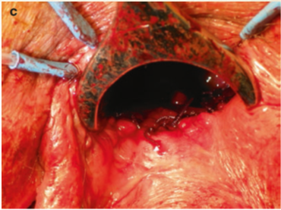
Điều trị rò hậu môn.
Chuyển vạt niêm mạc trực tràng.
Phương pháp hiệu quả với điều trị rò hậu môn trên cơ thắt hoặc rò hậu môn ngoài cơ thắt.
Nguyên tắc chính của phương pháp này: + Cắt lọc sạch hoặc cắt bỏ một phần đường rò. + Bóc tách và di động một vạt niêm mạc. + Khâu vạt niêm mạc vào cơ thắt trong hậu môn ngay tại vị trí lỗ rò trong để che lỗ rò trong bằng chỉ tan.

Slide 50
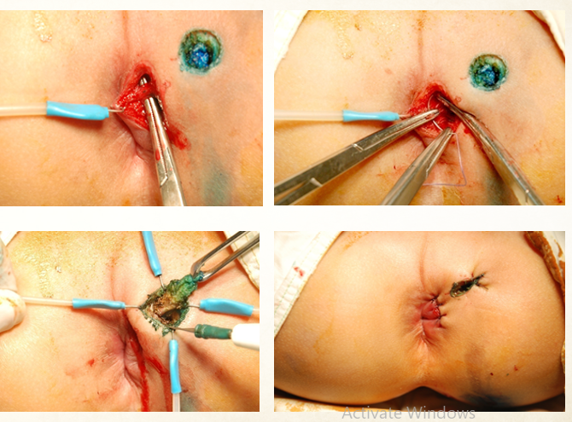
Điều trị rò hậu môn.
Cắt đường rò gian cơ thắt.
Xác định đường đi của lỗ rò.
Bóc tách thật tỉ mỉ để bộc lộ được đường rò.
Móc đường rò lên, khâu cột đường rò bằng Vicryl 3.0 và cắt sát lỗ rò trong.
Phần bên ngoài của đường rò cho đến lỗ rò ngoài được nạo sạch.
Khâu lại vết mổ bằng Vicryl 3.0

Slide 51
Điều trị rò hậu môn.
Phương pháp điều trị rò hậu môn mới. + Bơm keo sinh học có fibrin. + Tế bào gốc từ mỡ tự thân.

Slide 52
THANK YOU

